Slide 1
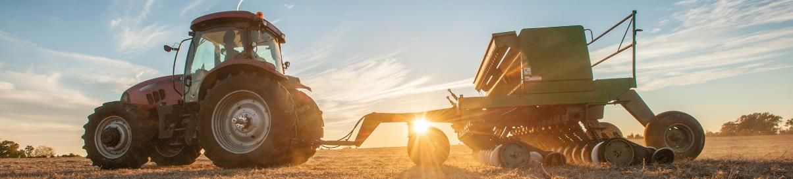

Enjeux et impacts du changement climatique pour mon exploitation - Comment être acteur ?
Support élaboré dans le cadre du projet ClimatCulteur – 2021/2022

Slide 2
Étape Plan d’action
Agir sur le bilan carbone de mon système d’exploitation
Support élaboré dans le cadre du projet REFLEX ClimatCulteur – 2021/2022

Slide 3

Proposition d’organisation :
DEMI-JOURNÉE 1
1. L’empreinte carbone : de quoi s’agit-il ?
2. Un parcours de progrès pour réduire mon empreinte carbone
3. Le marché du carbone : la valorisation des progrès
DEMI-JOURNÉE 2
4. Les leviers d’action pour mon exploitation
5. Les outils et leurs usages
6. La construction du plan d’action
Notes:
Plan de travail de la journée

Slide 4
PARCOURS DE PROGRÈS
MARCHÉ DU CARBONE
LEVIERS D’ACTION
PLAN D’ACTION
OUTILS
EMPREINTE CARBONE
DEMI-JOURNÉE 1
1. L’empreinte carbone : de quoi s’agit-il ?
2. Un parcours de progrès pour réduire mon empreinte carbone
3. Le marché du carbone : la valorisation des progrès
DEMI-JOURNÉE 2
4. Les leviers d’action pour mon exploitation
5. Les outils et leurs usages
6. La construction du plan d’action
Notes:
Plan de travail de la journée

Slide 5
Avant de démarrer…
Le cercle des prénoms (avec son café ☺)
Tour de table et nuage de mots « Carbone » ça vous évoque quoi ?
Pour calculer son bilan carbone perso:
https://nosgestesclimat.fr/simulateur/bilan
Notes:
Cercle des prénoms: demander aux personnes de former un cercle debout en se classant par ordre alphabétique, de A à Z. Puis, en commençant par le début de l’alphabet, chacun·e donne son prénom au groupe. On peut ensuite proposer un second tour en disant le prénom de son ou sa voisin·e de gauche, puis de son ou sa voisin·e de droite.
Tour de table : faire un nuage de mots collaboratif en direct, et y revenir au fil de la présentation.
Nosgestesclimats : possible de faire le test en collectif si chacun est équipé d’un PC, avec visualisation des résultats du groupe. Sinon, test à dérouler en s’accordant sur une réponse collective.

Slide 6
Émissions de GES, bilan carbone, Empreinte carbone…
PARCOURS DE PROGRÈS
MARCHÉ DU CARBONE
LEVIERS D’ACTION
PLAN D’ACTION
OUTILS
EMPREINTE CARBONE
BILAN CARBONE | EMPREINTE CARBONE
Outil visant à mesurer une quantité de GES émise dans l’atmosphère par un être humain, un État, la production d’un bien ou d’un service
Exprimé en « CO2 équivalent » = somme de tous les GES
Une mesure limitée : comptabilise les émissions de l’industrie, des ménages, de l’agriculture => toute l’activité économique d’un territoire, mais uniquement des émissions réalisées à l’intérieur du périmètre. | Une mesure précise = somme des émissions produites sur le territoire + émissions liées aux produits importés et consommés - émissions liées aux produits exportés
France = 438 millions t CO2 eq | France = 666 millions t CO2 eq
En agriculture = émissions de GES | En agriculture = émissions de GES – stockage carbone

Slide 7
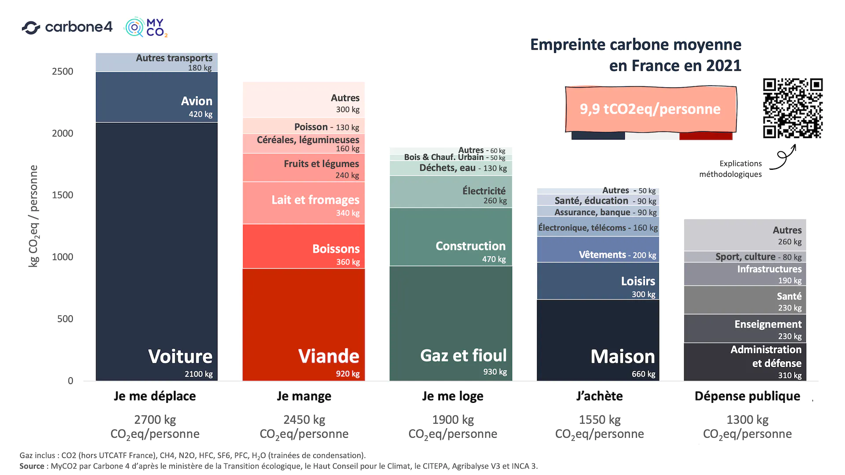
Notes:
https://www.carbone4.com/analyse-myco2-empreinte-carbone-moyenne-2021
Lien vers la méthode : https://www.carbone4.com/myco2-empreinte-moyenne-evolution-methodo

Slide 8



Alimentation humaine et empreinte carbone
Un citoyen français moyen émet environ 10 T eq. CO₂/an
  Dont 2,45 T eq. CO₂ liées à son alimentation
3 leviers d’action sur cette partie alimentation:
  Limiter le gaspillage alimentaire
  Des produits alimentaires à faible impact carbone
  Équilibrer nos régimes alimentaires
+ 7 %
Hausse de l'empreinte carbone d’un français entre 1995 et 2018 (mesurée sur les trois principaux gaz à effet de serre CO₂ - CH₄ - N₂O)
Source : www.statistiques.developpement-durable.gouv.fr
Notes:
Message : pour faire le lien entre alimentation et agriculture !
Les leviers d’action peuvent être sujets à débat, mais l’idée est de donner de grandes lignes sans entrer dans la « polémique »:
Faible impact carbone = local essentiellement
Équilibrer = réduire la consommation de viande
+ 20% de hausse de l’empreinte carbone du territoire français entre 1995 et 2018 (mesurée sur les trois principaux gaz à effet de serre CO₂ - CH₄ - N₂O), soit + 7% rapporté au nombre d’habitants (c’est du à l'augmentation des émissions liées aux importations de matières premières et de produits intermédiaires; en revanche les émissions directes comme le chauffage, la conso de carburant… ont diminué).
Source : https://theshiftproject.org/wp-content/uploads/2019/03/ZEY-Combloux-16032019.pdf

Slide 9

Pourquoi parler carbone dans les systèmes d’élevage ?
1
2
Le changement climatique, un sujet d’actualité
L’élevage a un rôle à jouer
3
Une demande sociétale et des consommateurs
Notes:
Message : être acteur c’est prendre en compte la nouvelle donne environnementale et trouver des solutions d’adaptation et d’atténuation au changement climatique.
Et surtout amélioration environnementale rime souvent avec performance technique et économique !!!
Le CC = un sujet d’actualité => chacun peut donner un exemple qu’il a en tête ou voir diapo 7
L’élevage a un rôle à jouer => voir diapo 8-9 (impacts négatifs) et 10 (impacts positifs)
Faire régir en faisant citer les attentes sociétales et celles du consommateurs que les participants ont identifiées => voir diapos 10 et 11 pour compléter au besoin
Voir aussi la publication IDELE : « Stratégie des exploitations laitières : étude du lien entre performance économique et performance environnementale en système bovin lait »
(https://idele.fr/?eID=cmis_download&oID=workspace%3A%2F%2FSpacesStore%2Ff59ff6c3-c60e-4b27-85c0-38051b340524&cHash=72457d08dbe7372519903f9cea4ef4db)

Slide 10
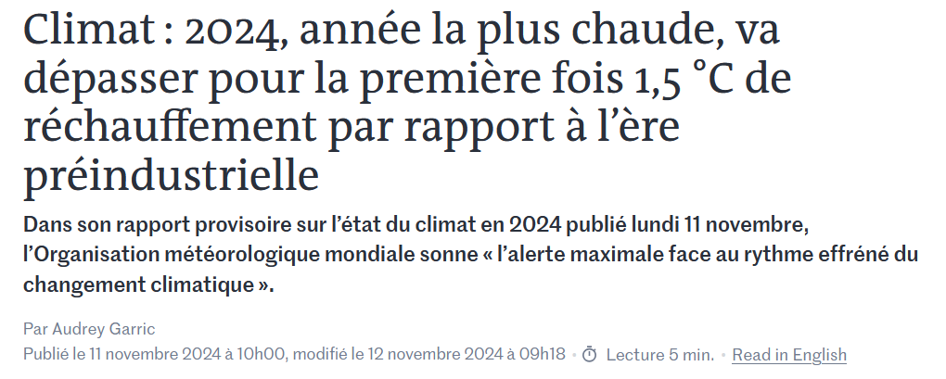

Un sujet d’actualité !

Slide 11
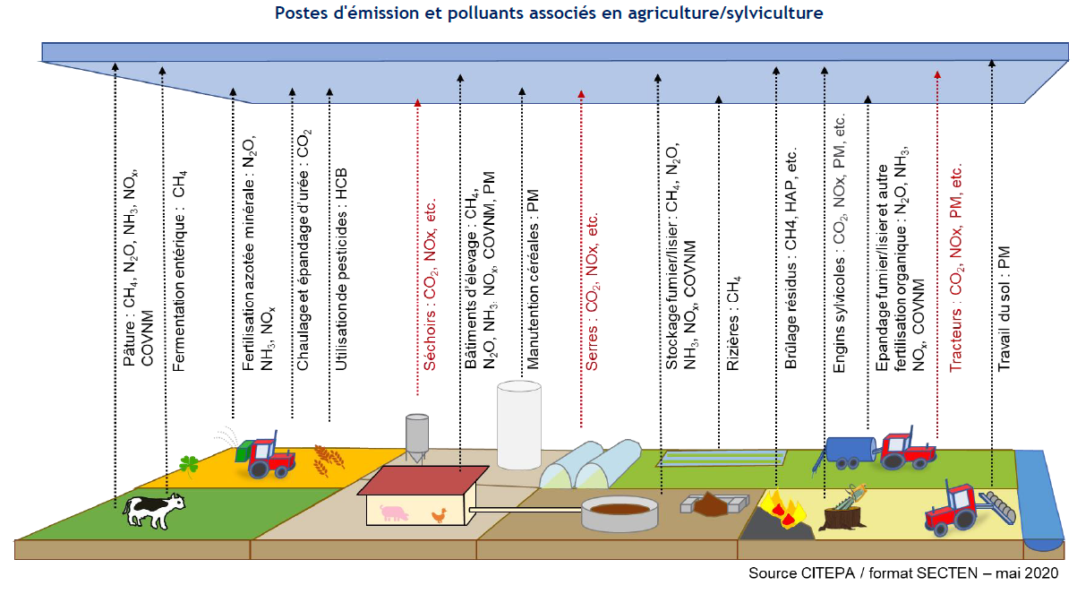
L’agriculture a un rôle à jouer !
Notes:
Message : l’agriculture a un rôle à jouer puisqu’elle est émettrice de GES et de polluants. Pour rappel, les émissions de GES liées à l’agriculture en France représentent entre 19 et 21% du total selon les sources. À l’échelle mondiale, c’est plus car la déforestation entre dans le calcul agricole.
Sigles : HCB (hexachlorobenzène), PM (particules), COVNM (composés organiques volatils non méthaniques)
Source : rapport SECTEN, CITEPA, 2020

Slide 12
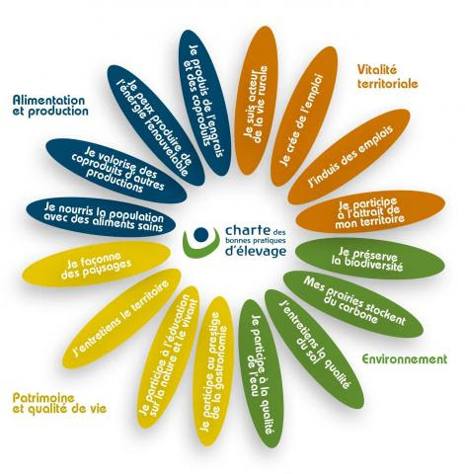
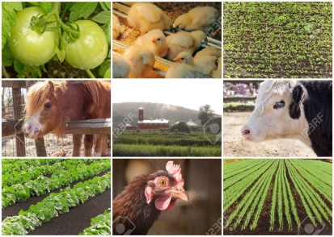
Les attentes sociétales : fleur des services rendus par l’agriculture
Notes:
Message : l’agriculture émet des GES, mais elle a aussi des impacts positifs ! Et les services rendus sont en prise direct avec les attentes sociétales actuelles !
Exemple : aliments sains, éducation à la nature, qualité de l’eau et création d’emplois. Ces attentes en lien avec l’environnement et le potentiel nourricier sont de + en + fortes, en particulier depuis la crise sanitaire.
Si besoin d’animation, on peut revenir aux attentes sociétales citées en diapo 6 et compléter avec les participants sur la base de cette fleur des services.
Source : http://www.charte-elevage.fr/

Slide 13
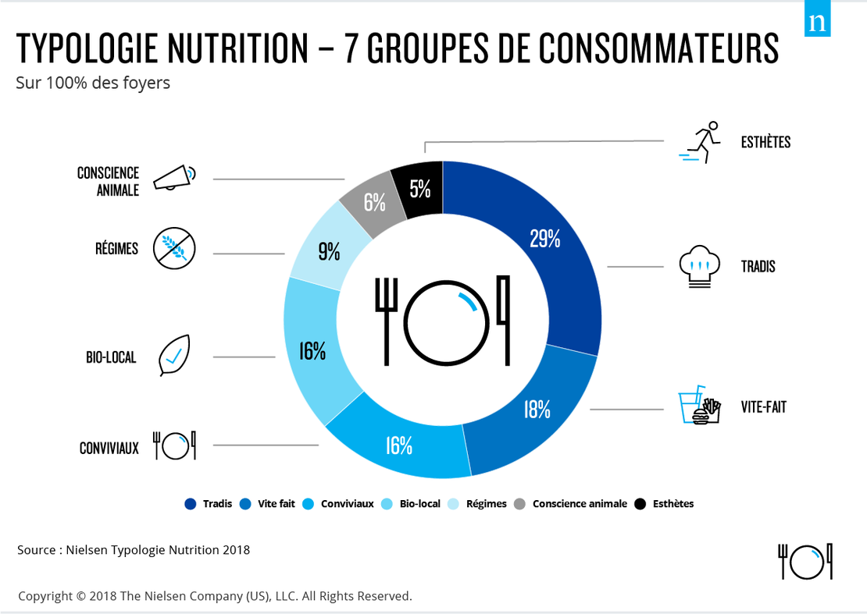
Les attentes du consommateur
Qualité sanitaire (sécurité)
Qualité gustative (bon)
Disponibilité (tout de suite)
Prix (équilibré)
Traçabilité (origine)
Vers des comportements divers et paradoxaux
Tendance :
les consommateurs veulent « moins mais mieux », attentes vers plus de qualité et de sens, dans un contexte en évolution (budget, temps, produits frais /transformés, modes de distribution…)
Notes:
Diapo si besoin de prolonger le débat, pour illustrer la versatilité et la difficulté de cerner les consommateurs d’aujourd’hui.
Message : il existe des tendances nettes et des types bien définis sur lesquels s’appuyer pour se projeter, car l’agriculture est en prise directe avec les attentes alimentaires des consommateurs, il est important de prendre cette demande en compte.
Sur le graphe on voit :
1 français sur 6 (16%) est typé bio-local aujourd’hui, part en augmentation régulière
près d’1/3 (29%° reste traditionnel).
Source : The Nielsen Company, Nielsen Typologie Nutrition

Slide 14
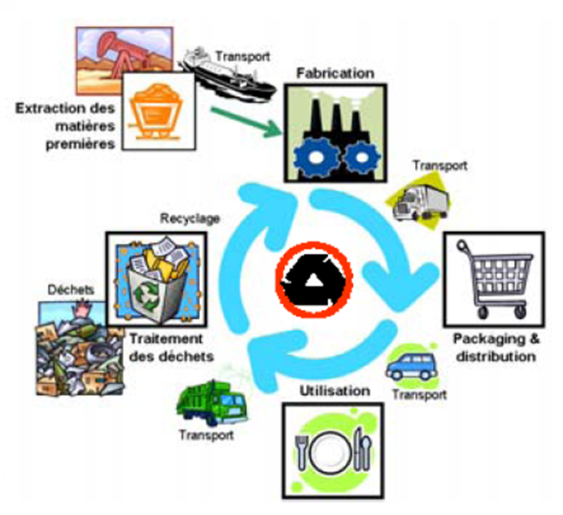
Comprendre mon empreinte carbone :
l’analyse du cycle de vie
L’analyse du cycle de vie (ACV) : une approche globale qui recense et quantifie, tout au long de la vie des produits, les flux physiques de matière et d’énergie associés aux activités humaines.
Elle prend en compte les flux entrants (matières premières, transport) et les flux sortants (déchets traités, recyclés ou non).
Source : ADEME
Notes:
Diapo pour comprendre ce qu’est l’ACV
L’analyse du cycle de vie est l'outil le plus abouti en matière d’évaluation globale et multicritère des impacts environnementaux. Cette méthode normalisée permet de mesurer les effets quantifiables de produits ou de services sur l’environnement. L’analyse du cycle de vie (ACV) recense et quantifie, tout au long de la vie des produits, les flux physiques de matière et d’énergie associés aux activités humaines. Elle en évalue les impacts potentiels puis interprète les résultats obtenus en fonction de ses objectifs initiaux. Elle est fondée sur une double approche:
Une approche cycle de vie « du berceau à la tombe » (de l’extraction matières premières à l’élimination)
Une approche multicritères : plusieurs critères d’analyse des flux entrants et sortants
Parmi les flux entrants (ce qui entrent dans la fabrication du produit) : ceux des matières et de l’énergie (ressources en fer, eau, pétrole, gaz…). Flux sortants (tout ce qui sort en matière de pollution) = aux déchets, émissions gazeuses, liquide rejeté, etc.
Source : https://www.ademe.fr/expertises/consommer-autrement/passer-a-laction/dossier/lanalyse-cycle-vie/quest-lacvac

Slide 15
Comprendre mon empreinte carbone :
ACV et bilan carbone
ACV | BILAN CARBONE
Approche globale
Quantifie les flux physiques de matières et d’énergie (multicritère) | Quantifie l’empreinte C (un seul critère = GES)
Évalue les impacts potentiels sur l’environnement et la société | Évalue les impacts réels sur l’environnement
Interprète les résultats selon des objectifs initiaux | Identifie les leviers de réduction GES et qualifie l’efficacité des actions
Qualitative ET quantitative | Quantitative
Empreinte carbone = prise en compte des émissions GES totales sur l’ensemble du cycle de vie d’un animal
Notes:
Message : L’approche bilan carbone/empreinte carbone est similaire à l’ACV MAIS le bilan Carbone ne prend en compte que les émissions de gaz à effet de serre: il n’est pas multicritère , c’est la principale différence. Le bilan carbone est une ACV simplifiée.
Même si chaque pays peut réaliser des choix qui lui sont propres, en particulier en matière de quantification des émissions, afin de traduire au mieux ses spécificités pédoclimatiques ou de fonctionnement des systèmes, les ACV agricoles sont aujourd’hui réalisées dans un cadre méthodologique harmonisé.
Sources : https://www.ademe.fr/expertises/consommer-autrement/passer-a-laction/dossier/lanalyse-cycle-vie/quest-lacvac
et Institut de l’Élevage – « Élevage de ruminants et changement climatique » 2015

Slide 16
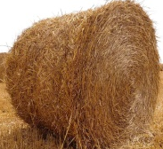
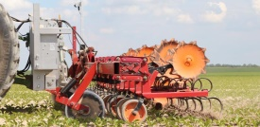

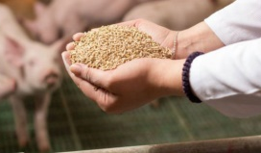
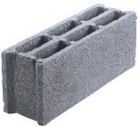
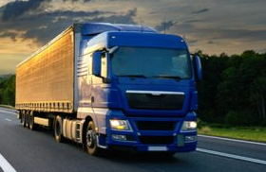

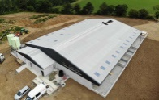

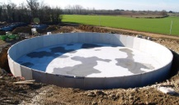
Comprendre mon empreinte carbone :
prise en compte des flux
Quantités de GES émise sur le cycle de vie du porc (kg eq CO₂ / kg porcs produit)
Intrants
Engrais minéraux
Produits protection des cultures
Fabrication des agroéquipements
Engrais minéraux
Engrais minéraux
Produits protection des cultures
Produits protection des cultures
Fabrication des agroéquipements
Semences
Fabrication des agroéquipements
Semences
Semences
Culture des végétaux
Culture des végétaux
Culture des végétaux
Transport
Transport
Transport
Biens d’équipement
Récolte de la paille
Récolte de la paille
Transformation aliments
Transformation aliments
Transformation aliments
Production des matériaux de construction
Transport
Transport
Transport
Transport
Construction du bâtiment
Production de porcs
Stockage de lisier
Truies réformées
Charcutiers finis
Notes:
Message : pour calculer l’empreinte C d’un porcs par analyse de cycle de vie, on prend en compte l’ensemble des flux émetteurs de GES
Les intrants (aliments, pailles), donc l’itinéraire cultural des matières premières entrant dans la composition des aliments
Les émissions indirectes liées à la construction des bâtiments
Les émissions directes liées à la production des porcs et au stockage des déjections…
… pour aboutir à un bilan C par kg de porc produit
Remarque : on ne prend pas en compte les émissions liées à l’épandage des déjections (choix de se limiter au bâtiment et au stockage)

Slide 17
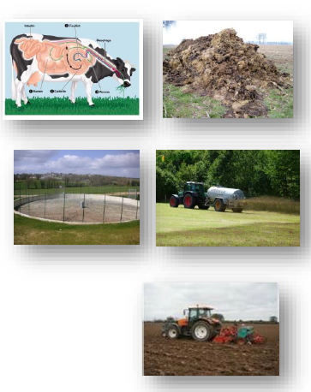
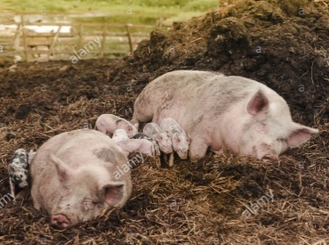
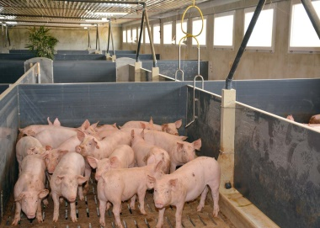
Les GES comptabilisés
Le méthane (CH₄)
- Issu de la dégradation anaérobie de la matière organique
- PRG = 25
Le protoxyde d’azote (N₂O)
- Issu des transformations aérobies/anoxiques de l’azote (processus de nitrification /dénitrification)
- PRG = 298
Le dioxyde de carbone (CO₂)
Issu de la combustion d’énergies fossiles et du stockage/déstockage du carbone
Issu des émissions indirectes des intrants (fabrication + transport)
- PRG = 1
Notes:
Message : seuls les 3 GES principaux sont comptabilisés dans un bilan carbone (pas l’ammoniac, ni les particules fines).
On rappelle les PRG (pouvoir de réchauffement global) pour indiquer que le CO2 n’est pas nécessairement le plus impactant => voir diapo masquée suivante si besoin d’expliquer la notion de PRG

Slide 18
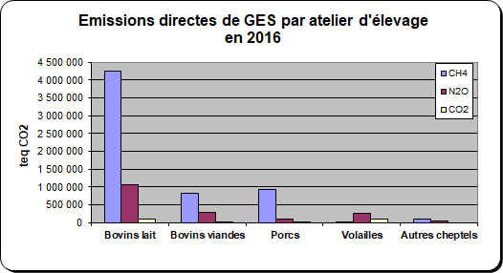
Des émissions à géométrie variable…
Notes:
Message : Où l’on voit que les élevages porcins émettent essentiellement du CH4 et sont moins impactants comparés à d’autres catégories d’élevage
Source: ClimAgri Bretagne

Slide 19
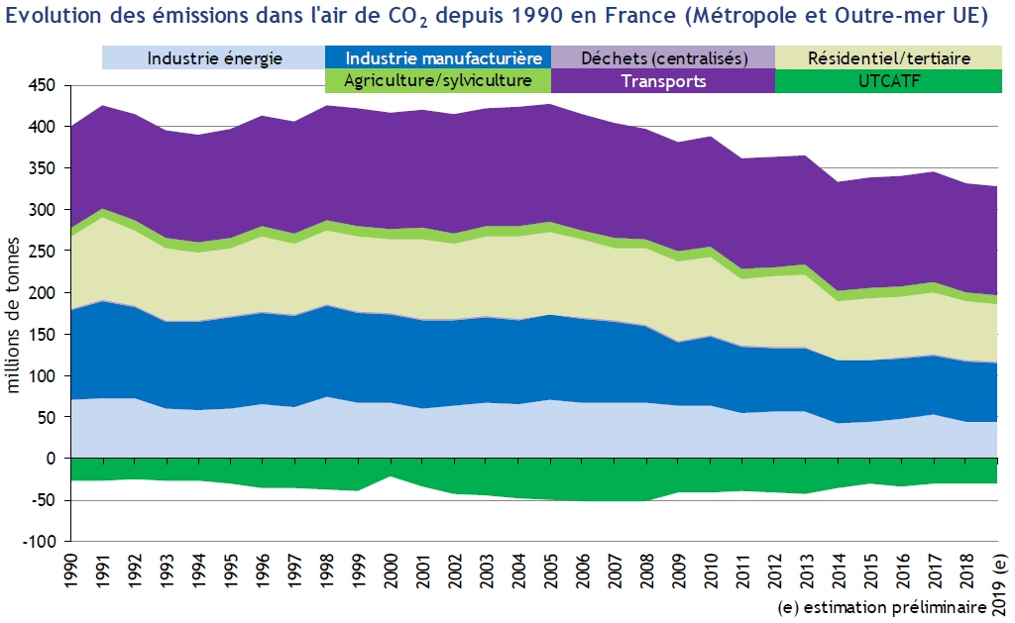
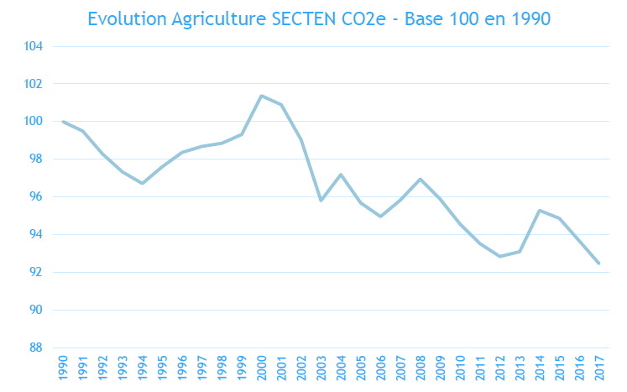
Les émissions de CO₂
Source : CITEPA – rapport SECTEN – édition 2020
Notes:
Message : le CO2 (dioxyde de carbone) est notamment émis lors de la combustion de combustibles fossiles, mais il est aussi au cœur du cycle du carbone entre biosphère et atmosphère. C’est le principal gaz à effet de serre. En tant que tel, l’évolution de sa concentration dans l’atmosphère est suivie de près. Ces concentrations sont en hausse constante et atteignent aujourd’hui les niveaux les plus élevés jamais enregistrés depuis l’époque préindustrielle, avec 416 parties par million (ppm) en moyenne mensuelle atteints en mai 2020.
Agriculture/sylviculture : les émissions de ce secteur sont relativement stables depuis 1990, autour de 12 Mt, soit 3 % des émissions totales.

Slide 20
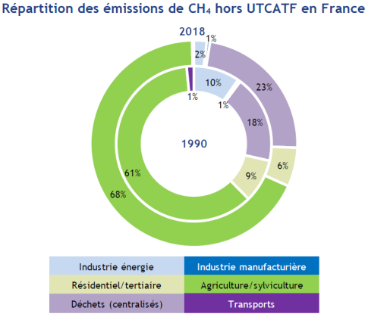
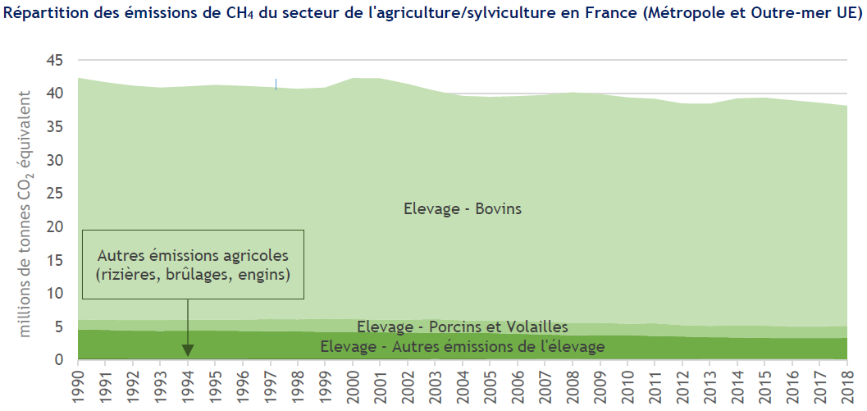
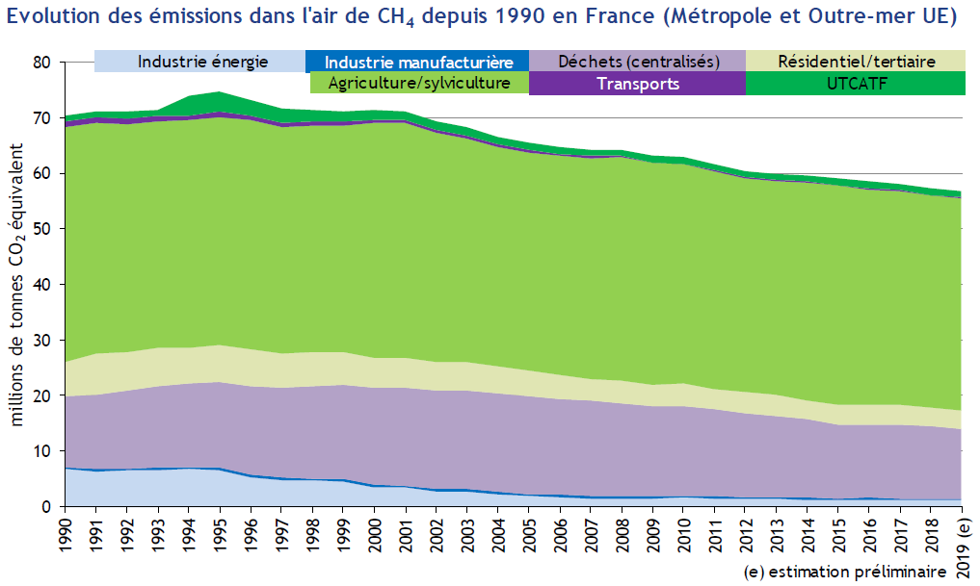
Les émissions de CH₄
Source : CITEPA – rapport SECTEN – édition 2020
Notes:
Message : le secteur le plus émetteur de méthane en France c’est l’agriculture, au sein duquel la majorité des émissions de CH4 proviennent majoritairement des élevages bovins (fermentation entérique, graphe de gauche). On observe une réduction des émissions de CH4 sur les 20 dernières années, en lien avec une réduction des effectifs des cheptels (graphe de droite en bas). Toutefois la part des émissions d’origine agricole reste plus importante proportionnellement en 2018 comparé à 1990 car les autres secteurs (énergie et résidentiel tertiaire) ont + réduit leurs émissions de CH4 que le secteur agricole (graphe rond en haut à droite, 61% en 1990 vs 68% en 2018).
Porcs = 10 % des émissions du CH4 (graphe de gauche).

Slide 21
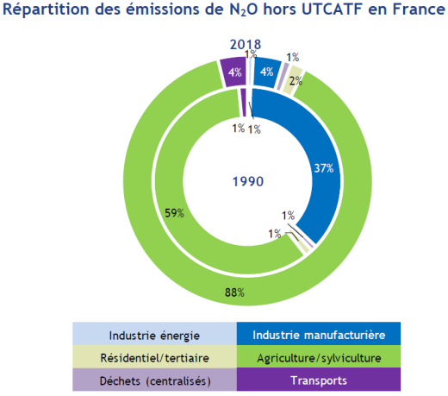
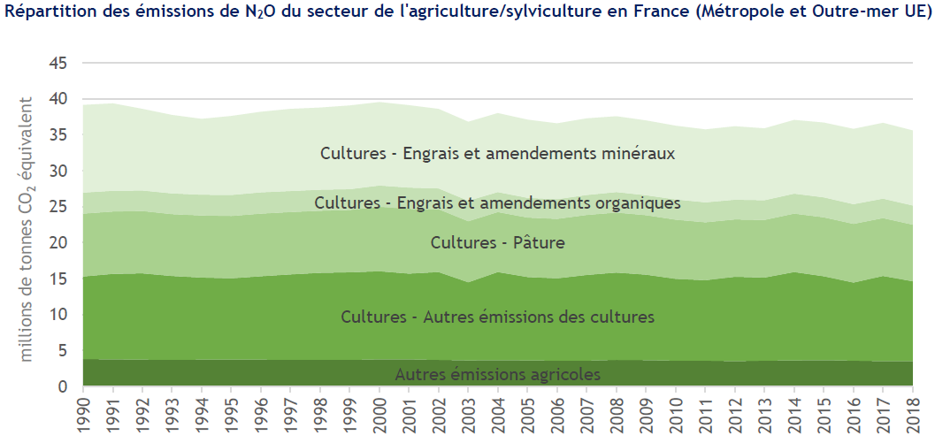
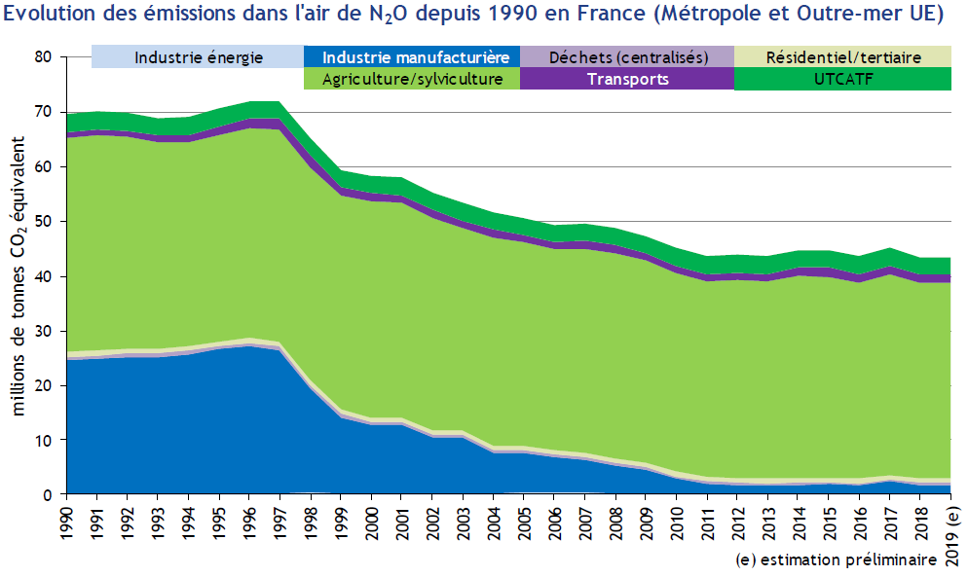
Les émissions de N₂O
Source : CITEPA – rapport SECTEN – édition 2020
Notes:
Message : le secteur le + émetteur de protoxyde d’azote est également l’agriculture, en lien avec la fertilisation (engrais minéraux et organiques) et la gestion des cultures (graphe de gauche). On observe aussi une réduction des émissions depuis 20 ans en lien avec la baisse des effectifs (graphe de droite en bas). La part des émissions agricoles en proportion a largement augmenté entre 90 et 2018 (elle passe de 59 à 88%), du fait de la forte baisse des émissions du secteur de l’industrie (graphe rond en haut à droite). L’élevage de porcs ne représente presque rien en termes d’émissions directe de N2O, mais contribue aux émissions à l’épandage des engrais et amendements organiques. Environ au total 4 % des émissions de N2O sont liées à l’élevage porcin.

Slide 22
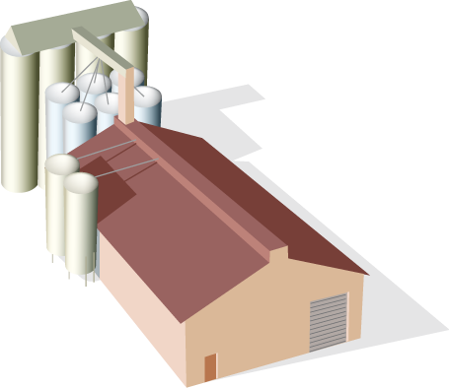
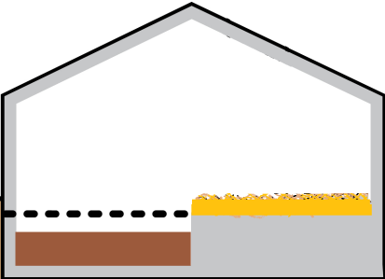




GES émis sur le cycle de vie du porc
(en kg éq.CO₂ / kg poids vif)
= quantité de CO₂ émise (kg CO₂ / kg poids vif) x 1
+ quantité de CH₄ émise (kg CH₄/ kg poids vif) x 25
+ quantité de N₂O émise (kg N₂O/ kg poids vif) x 298
N₂O
N₂O
N₂O
N₂O
CH₄
CH₄
CH₄
CH₄
CO₂
CO₂
CO₂
CO₂
CO₂
CO₂
CO₂
EMPREINTE CARBONE BRUTE
Transport
Transport
Itinéraires culturaux
Fabrication d’aliments
Stockage effluents
Bâtiment d’élevage
Notes:
Message : les différents postes pris en compte pour le calcul de l’empreinte C.
Cultures : les itinéraires culturaux pour produire les matières premières des aliments émettent du N2O (épandage d’engrais minéral et organique), du CH4 (lié aux effluents organiques) et du CO2 (énergies fossiles dont carburant)
Transformation d’aliments pour animaux : CO2 lié au fonctionnement de l’industrie (usines de fabrication d’aliments), et au transport en amont et en aval de la transformation
Bâtiments d’élevage : émissions de N2O et CH4 directes liées à la production et à la gestion des déjections, et CO2 lié à la construction du bâtiment (matériaux, transport…)
Stockage des déjections : émet du CH4 et du N2O
Note sur le ciment décarboné : Le secteur du ciment représente la 2e industrie la plus émettrice de CO₂, avec 4,6 milliards de tonnes de ciment produites chaque année. 52% des émissions de CO₂ du secteur de la construction sont imputable au béton. Le ciment décarboné est élaboré sans clinker, sans cuisson et activé à froid pour diviser par 5 les émissions de CO2 à partir des co-produits de l’industrie comme les laitiers de hauts fourneaux, le gypse ou les boues d’argile. Des activateurs sont rajoutés avec un dosage très précis dans le processus de fabrication pour réaliser le ciment décarboné « Hoffmann Green. » Ces activateurs recréent le système de liaison pour redonner dureté et durabilité dans le temps au ciment décarboné. Réduction des émissions de CO2 : 172kg de CO₂ / T de ciment décarboné vs 866kg de CO₂ / T de ciment usuel.

Slide 23

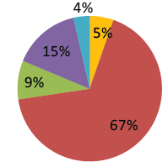

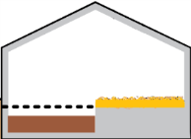


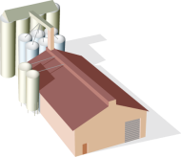

Émissions brutes de GES d’un élevage porcin
par poste (naisseur engraisseur)
  Les postes les plus émetteurs de GES :
  Les intrants alimentaires (production des matières premières, fabrication des aliments et acheminement)
  La gestion des effluents (en bâtiment, au stockage et lors d’un traitement éventuel)
dont aliments: 53 %
Production déjections animales
Source : ACSE Grand Est (2019)
Notes:
Message : la moitié des émissions sont issues des achats d'aliments (53%). Le poste secondaire correspond à la gestion des effluents (15%).
Légende : les 15% violet correspondent aux émissions liées à la gestion des effluents (stockage/épandage); les 9 % vert correspondent aux émissions liées à la production de déjections par les porcs (essentiellement CH4 d'après la méthodologie Diaterre).
Chiffres issus de diagnostics effectués sur une grosse dizaine d’exploitations du Grand Est, avec en moyenne 10 ha de SAU en COP, et 244 truies.
Source : Mieux connaitre l’empreinte carbone et énergétique des systèmes agricoles du Grand Est.

Slide 24
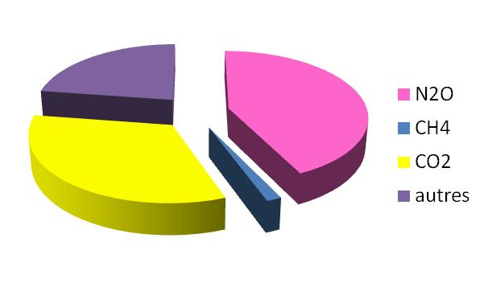
Les postes les plus émetteurs de GES :
intrants alimentaires
➔ Surtout des émissions de protoxyde d’azote N₂O et les émissions liées à la consommation d’énergie, donc CO₂
Source : S. Espagnol (IFIP)
Notes:
Message: précision sur le poste intrants alimentaires. Il s’agit surtout d’émissions de de protoxyde d’azote N₂O (itinéraires culturaux pour produire les aliments) et d’émissions de CO₂ liées à la consommation d’énergie et au fonctionnement des usines.
Source : S. Espagnol (IFIP)

Slide 25
Les postes les plus émetteurs de GES :
intrants alimentaires
La consommation d’énergie indirecte liée à la production et au transport des aliments est au moins deux fois supérieure à la consommation d’énergie directe nécessaire à l’élevage
Exemple de l’élevage de porcs en système naisseur-engraisseur
(244 truies et 1440 places en engraissement)
énergie directe
Chez les NE, la consommation moyenne s’élève à 983 kWh/truie présente/an (Source ADEME, 2008)
énergie indirecte
Notes:
Message : autre façon de mesurer l’impact des intrants alimentaires par la consommation d’énergie (donc émission de CO2). C’est ce que montre cette diapo sous l’angle des consommations d’énergies directe/indirecte, où plus de 60 % de la consommation est liée à l’énergie indirecte et aux intrants alimentaires. Les données sont exprimées en EQF, équivalent litre de fioul.
Les consommations d’énergie varient selon l’orientation : moyenne 983 kWh/truie/an en naisseurs engraisseurs, 403 kWh/truie/an chez les naisseurs, 25 kWh/porc produit/an chez les post-sevreurs-engraisseurs (rapport URE ADEME 2008)
Source : Présentation ACSE Grand Est, 2020.

Slide 26
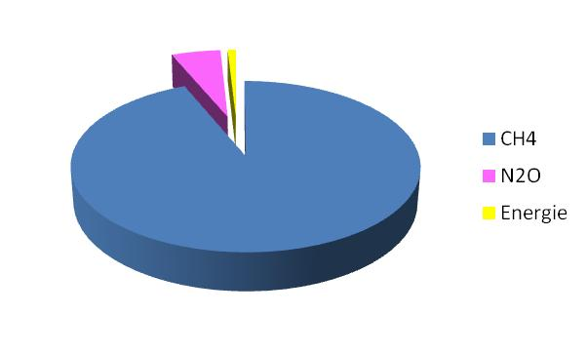
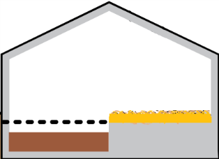

Les postes les plus émetteurs de GES :
gestion des effluents
➔ Surtout des émissions de méthane CH₄
Source : S. Espagnol (IFIP)
Notes:
Message : Le CH4 est un produit de la fermentation (processus métabolique des populations microbiennes en milieu anaérobie). Cette fermentation a lieu au sein même du système digestif des animaux, on parle alors de fermentation entérique, dans les litières des bâtiments d’élevage et dans les zones de stockage des déjections.
En production porcine, la majorité des émissions liée à la gestion des effluents est du méthane, puisqu’on est surtout sur des effluents liquides, et un peu de protoxyde d’azote (pour les élevages sur litières). Cela pointe l’importance de la gestion de la litière quand on est sur paille, car les émissions N2O augmentent avec l’humidité de la litière !!! Ces émissions restent cependant très faibles au regard des émissions globales de l’agriculture.
Source : S. Espagnol (IFIP)

Slide 27
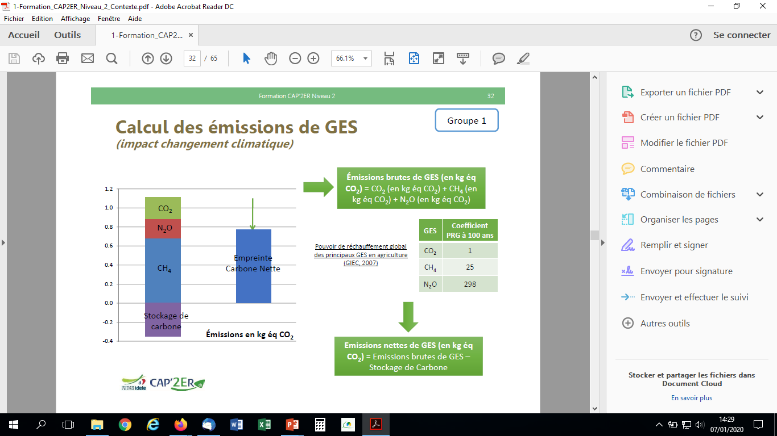
Comprendre mon empreinte carbone
Empreinte carbone brute
L’élevage est un des seuls secteurs d’activité à pouvoir compenser ses émissions de GES !
Notes:
Message : l’empreinte carbone de mon exploitation = empreinte carbone nette.
L’empreinte carbone nette correspond au calcul : (Émissions Brutes de Gaz à effet de serre) – (Stockage carbone).

Slide 28
Empreinte carbone de l’élevage porcin
Impact sur le changement climatique d’un kg de porc (au portail de la ferme)
= 2,3 kg éqCO₂ /kg porc charcutier ou = 2,7 kg éq CO₂ / kg porc vif
Notes:
Message : où l’on constate que l’empreinte carbone des élevages de porcs n’est pas la plus élevée.
La donnée 2,7 kg éq.CO2/kg porc vif mesure l’impact par quantité viande produite = quantité viande porcs engraissés + quantité viande truies réformées.
Cet histogramme permet de situer la production porcine par rapport à d’autres productions agricoles. Et de constater l’effet mathématique des calculs : le bio est caractérisé par des animaux élevés en partie en extérieur, donc avec des performances techniques moins bonnes, et une durée d’élevage plus longue. Il se retrouve donc mathématiquement avec des résultats moins bons que le porc conventionnel, où tout est optimisé. Ceci est le cas quand on ne considère que le calcul réalisé dans le cadre de l’ACV.
Source : AgriBalyse 2013

Slide 29
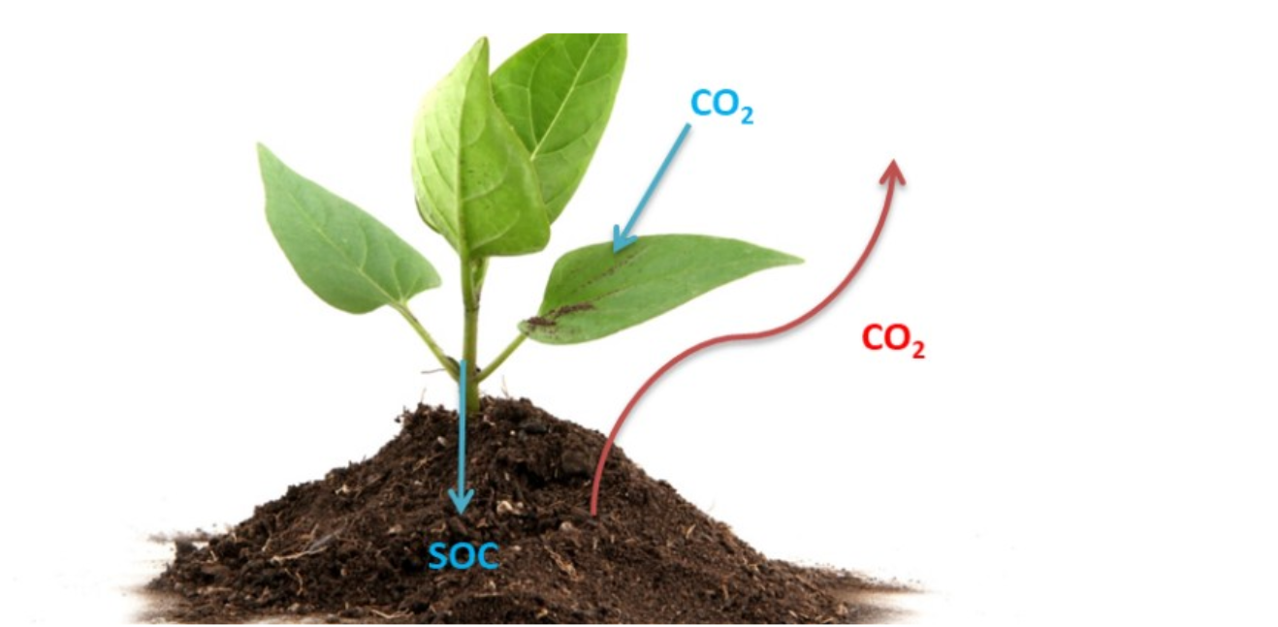
Le stockage du carbone dans les sols
grâce à la photosynthèse des végétaux chlorophylliens
Photosynthèse
Quantité et qualité des Résidus Feuilles, tiges, racines, exsudats
Vie du sol (insectes, bactéries…)
Minéralisation/organisation
( t, drainage, micro organismes)
Source : EIP-Agri Grazing for carbon 2018
Stock carbone ⬄ densité, profondeur, teneur MO…
Notes:
Message : dans le système d’exploitation, ne pas oublier la possibilité de stockage C dans les sols, qui peut avoir un impact important sur l’empreinte C d’une exploitation. Diapo complémentaire pour aller + loin sur le stockage du carbone dans les sols.
La plante réalise la photosynthèse en assimilant du CO2. Ce CO2 est stocké en étant fixé dans la matière organique du sol (= séquestration) grâce à la capacité de la plante et des micro-organismes à synthétiser des molécules organiques à partir du CO2 atmosphérique.
Les leviers « stockage de carbone dans les sols » sont détaillés dans la parte 4_Leviers.
Source : EIP-Agri Grazing for carbon 2018 et CRA Bretagne

Slide 30
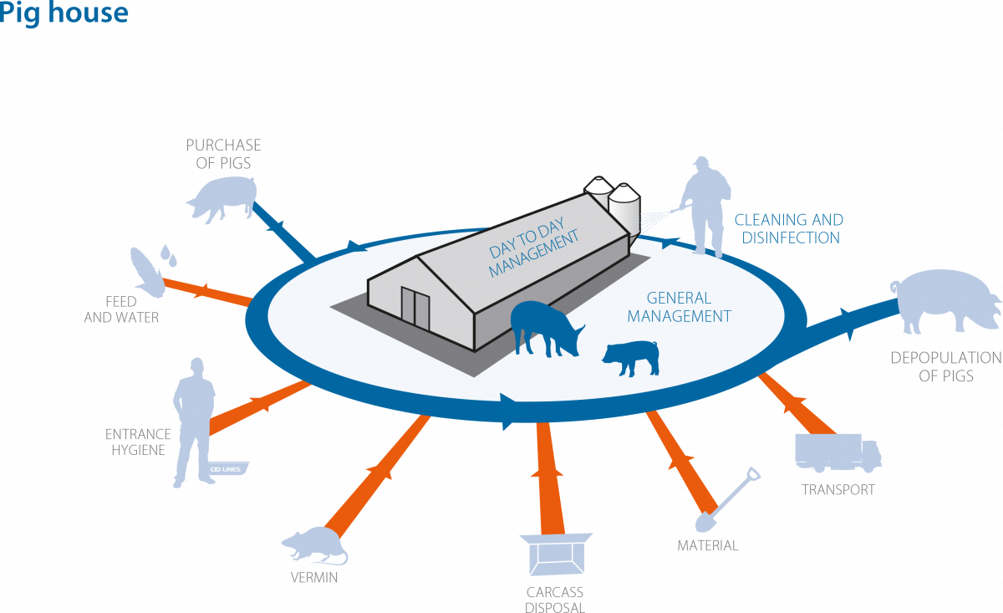
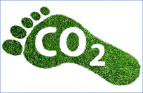
Réaliser son bilan carbone
Mesurer ses contributions positives (maintien et développement de la biodiversité, compensation des émissions de GES par le stockage C, performance nourricière)
Interroger ses pratiques et envisager des pistes d’amélioration pour…
… Améliorer son efficience technique …
… Améliorer son impact environnemental …
… Améliorer sa performance économique !
Améliorations techniques
Améliorations économiques
Améliorations environnementales
À l’échelle du système d’exploitation !
Notes:
Message: le bilan carbone et le calcul de l’empreinte carbone d’une exploitation est l’occasion de mettre aussi en avant les contributions positives à l’échelle territoriale. Et surtout de faire un point sur ses pratiques agricoles et de mettre en avant des pistes d’améliorations techniques et économiques. L’amélioration de l’impact environnemental est en effet lié à des améliorations technico-économiques, qui peuvent devenir des sources d’économies d’échelle.
Cela nous amène à parler du parcours de progrès bas carbone.

